Slide 1


양자 회로 상에서의 SHA2 구현 동향
한성대학교 IT융합공학과
임세진

Slide 2
01. 서론
02. 관련 연구 (SHA2 해시함수, Grover 알고리즘)
03. 양자 회로 상에서의 SHA2 구현 동향
04. 결론

Slide 3
01. 서론
양자컴퓨터는 양자 역학의 특성을 활용한 컴퓨터로, 큐비트 (qubit)를 기본 연산 단위로 삼음
얽힘 (entanglement)과 중첩 (superposition) 성질을 통해 동시에 연산을 수행할 수 있어 연산 속도가 획기적으로 빠름
Grover 알고리즘 (전수조사 가속화)을 통해 해시함수의 보안강도를 절반으로 줄임 (n-bit → n/2-bit 보안강도)
해시함수가 적용되는 분야 보안 위협 (Ex. 전자서명, 메시지 인증 코드, 난수 생성, 키 유도 함수)
SHA2는 SSL의 디지털 인증서 등에 적용되어 사용되는 중임
양자컴퓨터 상에서 동작시키려면 해시함수를 양자 회로로 구현해야하며, 양자 자원을 최소화하는 효율적인 양자 공격 회로에 대한 연구가 수행되고 있음
본 논문에서는 SHA2 해시함수에 대한 양자 회로 구현 동향에 대해 살펴봄

Slide 4
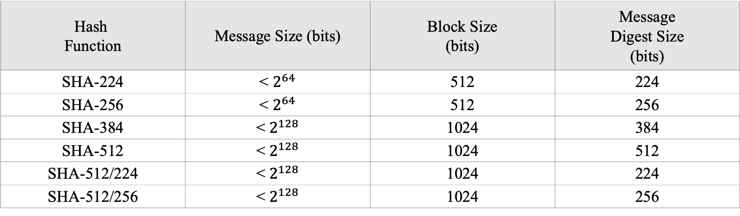
02. 관련 연구 – SHA2 해시함수
SHA2 (Secure Hash Algorithm 2) 해시함수
2002년 NIST에서 표준화한 해시함수의 집합
해시 값의 길이에 따라 6개로 구성됨 (일부 상수와 라운드 수를 제외하고 구조적으로 동일함)
동작 방식은 크게 전처리 단계와 해시 연산 단계로 나뉨 (SHA-256 기준)
전처리 단계에서는 메시지 패딩 및 파싱을 수행하고 패딩된 메시지의 길이가 512-bit의 배수가 되도록 비트를 추가함
해시 값이 생성되는 해시 연산 단계는 패딩된 메시지의 블록 수에 따라 전체 알고리즘을 반복 수행함
원본 메시지의 길이
Hash Function | Message Size (bits) | Block Size (bits) | Message Digest Size (bits)
SHA-224 | < $2^{64}$ | 512 | 224
SHA-256 | < $2^{64}$ | 512 | 256
SHA-384 | < $2^{128}$ | 1024 | 384
SHA-512 | < $2^{128}$ | 1024 | 512
SHA-512/224 | < $2^{128}$ | 1024 | 224
SHA-512/256 | < $2^{128}$ | 1024 | 256
원본 메시지의 길이가
64비트로 표현되어야 함을 의미

Slide 5

02. 관련 연구 – Grover 알고리즘
Grover 알고리즘
$N$개의 무작위 데이터 집합에서 찾고자하는 대상 데이터를 $\sqrt{N}$번 안에 높은 확률로 찾아내는 전수조사 알고리즘
고전컴퓨터에서는 $O(N)$의 시간복잡도 소요 → 양자컴퓨터에서는 $O(\sqrt{N})$의 시간복잡도 소요
대칭키 암호의 키를 찾기 위한 전수조사 가속화 & 해시 충돌 공격 가속화
해시함수의 출력값이 동일하게 나오도록하는
입력값을 찾는 공격

Slide 6
03. 양자 회로 상에서의 SHA2 구현 동향
필요한 양자 자원을 최소화하도록 양자 회로 구현 시 고려할 요소
Width (큐비트 수), Toffoli-gate 수, Toffoli-depth, 전체 회로 depth
SHA2는 덧셈 연산이 많이 수행되므로 효율적인 양자 덧셈기 회로를 사용하여 구현하는 것 또한 중요한 요소

Slide 7
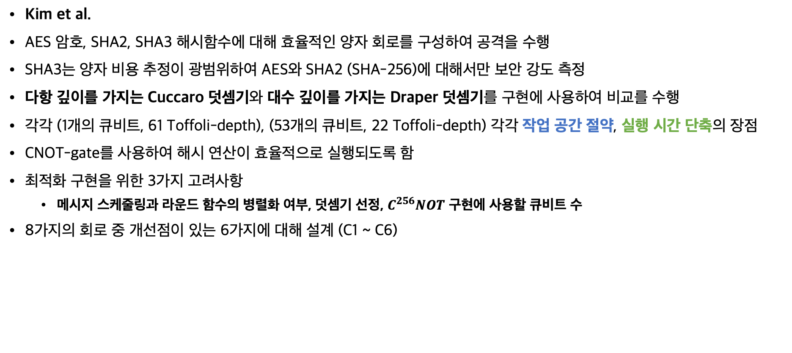
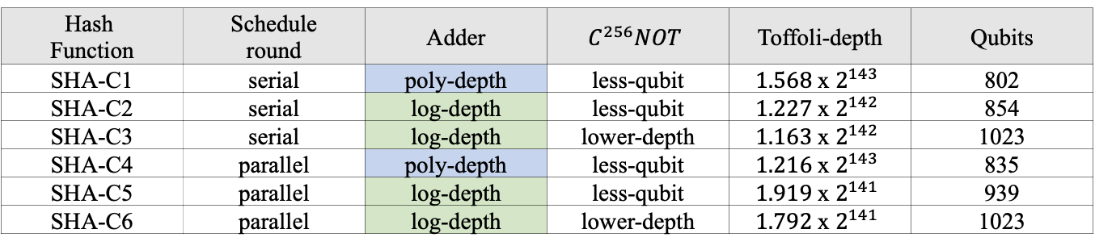
03. 양자 회로 상에서의 SHA2 구현 동향
Kim et al.
AES 암호, SHA2, SHA3 해시함수에 대해 효율적인 양자 회로를 구성하여 공격을 수행
SHA3는 양자 비용 추정이 광범위하여 AES와 SHA2 (SHA-256)에 대해서만 보안 강도 측정
다항 깊이를 가지는 Cuccaro 덧셈기와 대수 깊이를 가지는 Draper 덧셈기를 구현에 사용하여 비교를 수행
각각 (1개의 큐비트, 61 Toffoli-depth), (53개의 큐비트, 22 Toffoli-depth) 각각 작업 공간 절약, 실행 시간 단축의 장점
CNOT-gate를 사용하여 해시 연산이 효율적으로 실행되도록 함
최적화 구현을 위한 3가지 고려사항
메시지 스케줄링과 라운드 함수의 병렬화 여부, 덧셈기 선정, $C^{256}NOT$ 구현에 사용할 큐비트 수
8가지의 회로 중 개선점이 있는 6가지에 대해 설계 (C1 ~ C6)
Hash Function | Schedule round | Adder | $$C^{256}NOT$$ | Toffoli-depth | Qubits
SHA-C1 | serial | poly-depth | less-qubit | $$1.568 {\text{x} 2}^{143}$$ | 802
SHA-C2 | serial | log-depth | less-qubit | $$1.227 {\text{x} 2}^{142}$$ | 854
SHA-C3 | serial | log-depth | lower-depth | $$1.163 {\text{x} 2}^{142}$$ | 1023
SHA-C4 | parallel | poly-depth | less-qubit | $$1.216 {\text{x} 2}^{143}$$ | 835
SHA-C5 | parallel | log-depth | less-qubit | $$1.919 {\text{x} 2}^{141}$$ | 939
SHA-C6 | parallel | log-depth | lower-depth | $$1.792 {\text{x} 2}^{141}$$ | 1023
Kim, Panjin, Daewan Han, and Kyung Chul Jeong. "Time–space complexity of quantum search algorithms in symmetric cryptanalysis: applying to AES and SHA-2." Quantum Information Processing 17 (2018): 1-39.

Slide 8
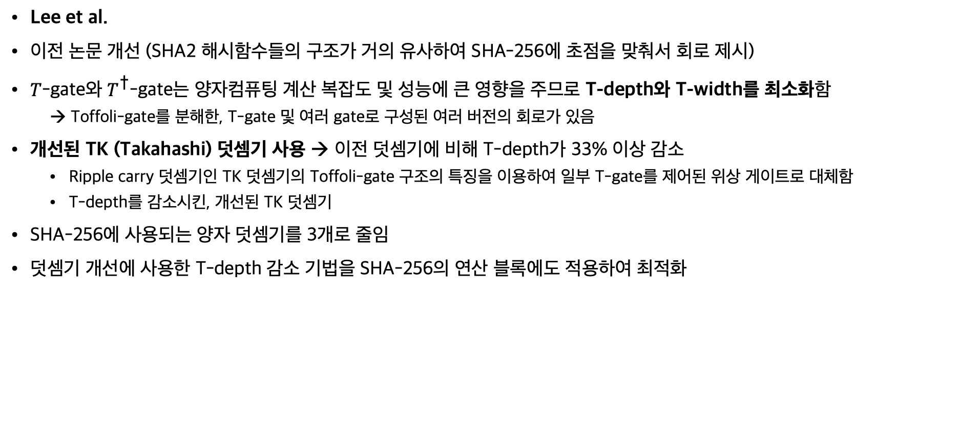
03. 양자 회로 상에서의 SHA2 구현 동향
Lee et al.
이전 논문 개선 (SHA2 해시함수들의 구조가 거의 유사하여 SHA-256에 초점을 맞춰서 회로 제시)
$T$-gate와 $T^{\text{†}}$-gate는 양자컴퓨팅 계산 복잡도 및 성능에 큰 영향을 주므로 T-depth와 T-width를 최소화함
→ Toffoli-gate를 분해한, T-gate 및 여러 gate로 구성된 여러 버전의 회로가 있음
개선된 TK (Takahashi) 덧셈기 사용 → 이전 덧셈기에 비해 T-depth가 33% 이상 감소
Ripple carry 덧셈기인 TK 덧셈기의 Toffoli-gate 구조의 특징을 이용하여 일부 T-gate를 제어된 위상 게이트로 대체함
T-depth를 감소시킨, 개선된 TK 덧셈기
SHA-256에 사용되는 양자 덧셈기를 3개로 줄임
덧셈기 개선에 사용한 T-depth 감소 기법을 SHA-256의 연산 블록에도 적용하여 최적화
Lee, Jongheon, et al. "T‐depth reduction method for efficient SHA‐256 quantum circuit construction." IET Information Security 17.1 (2023): 46-65.

Slide 9
04. 결론
Grover 알고리즘을 사용하면 해시함수의 보안강도를 절반으로 낮추게 됨 (보안 위협)
해시함수 SHA-256에 대한 Grover 알고리즘의 공격 비용을 줄이기 위한 SHA-256 양자 회로 최적화 구현에 대한 동향을 살펴봄
큐비트 수, Toffoli-gate의 width와 depth, T-gate의 width와 depth 등 최적 구현을 위해 고려할 수 있는 요소가 다양
어떤 요소에 초점을 맞추느냐 (작업 공간 절약 / 실행 시간 절약)에 따라 여러가지 구현 버전이 제시됨

Slide 10


Q & A

